Slide 1
Quem é a IECLB?
2
DOUTRINA

Slide 2

No que se baseia a
confessionalidade
luterana?

Slide 3
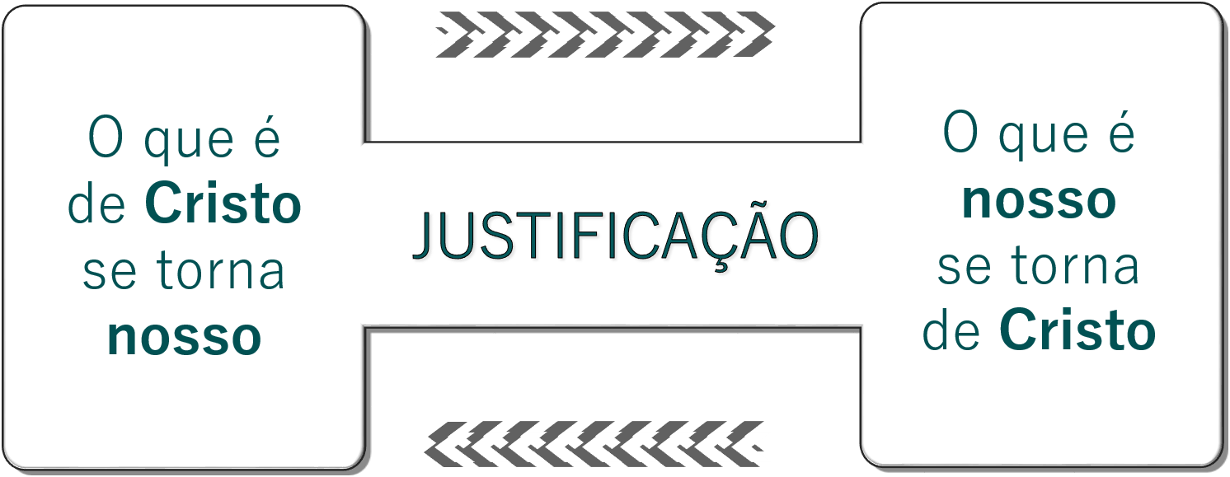
Somente CRISTO

Slide 4

Somente a GRAÇA

Slide 5
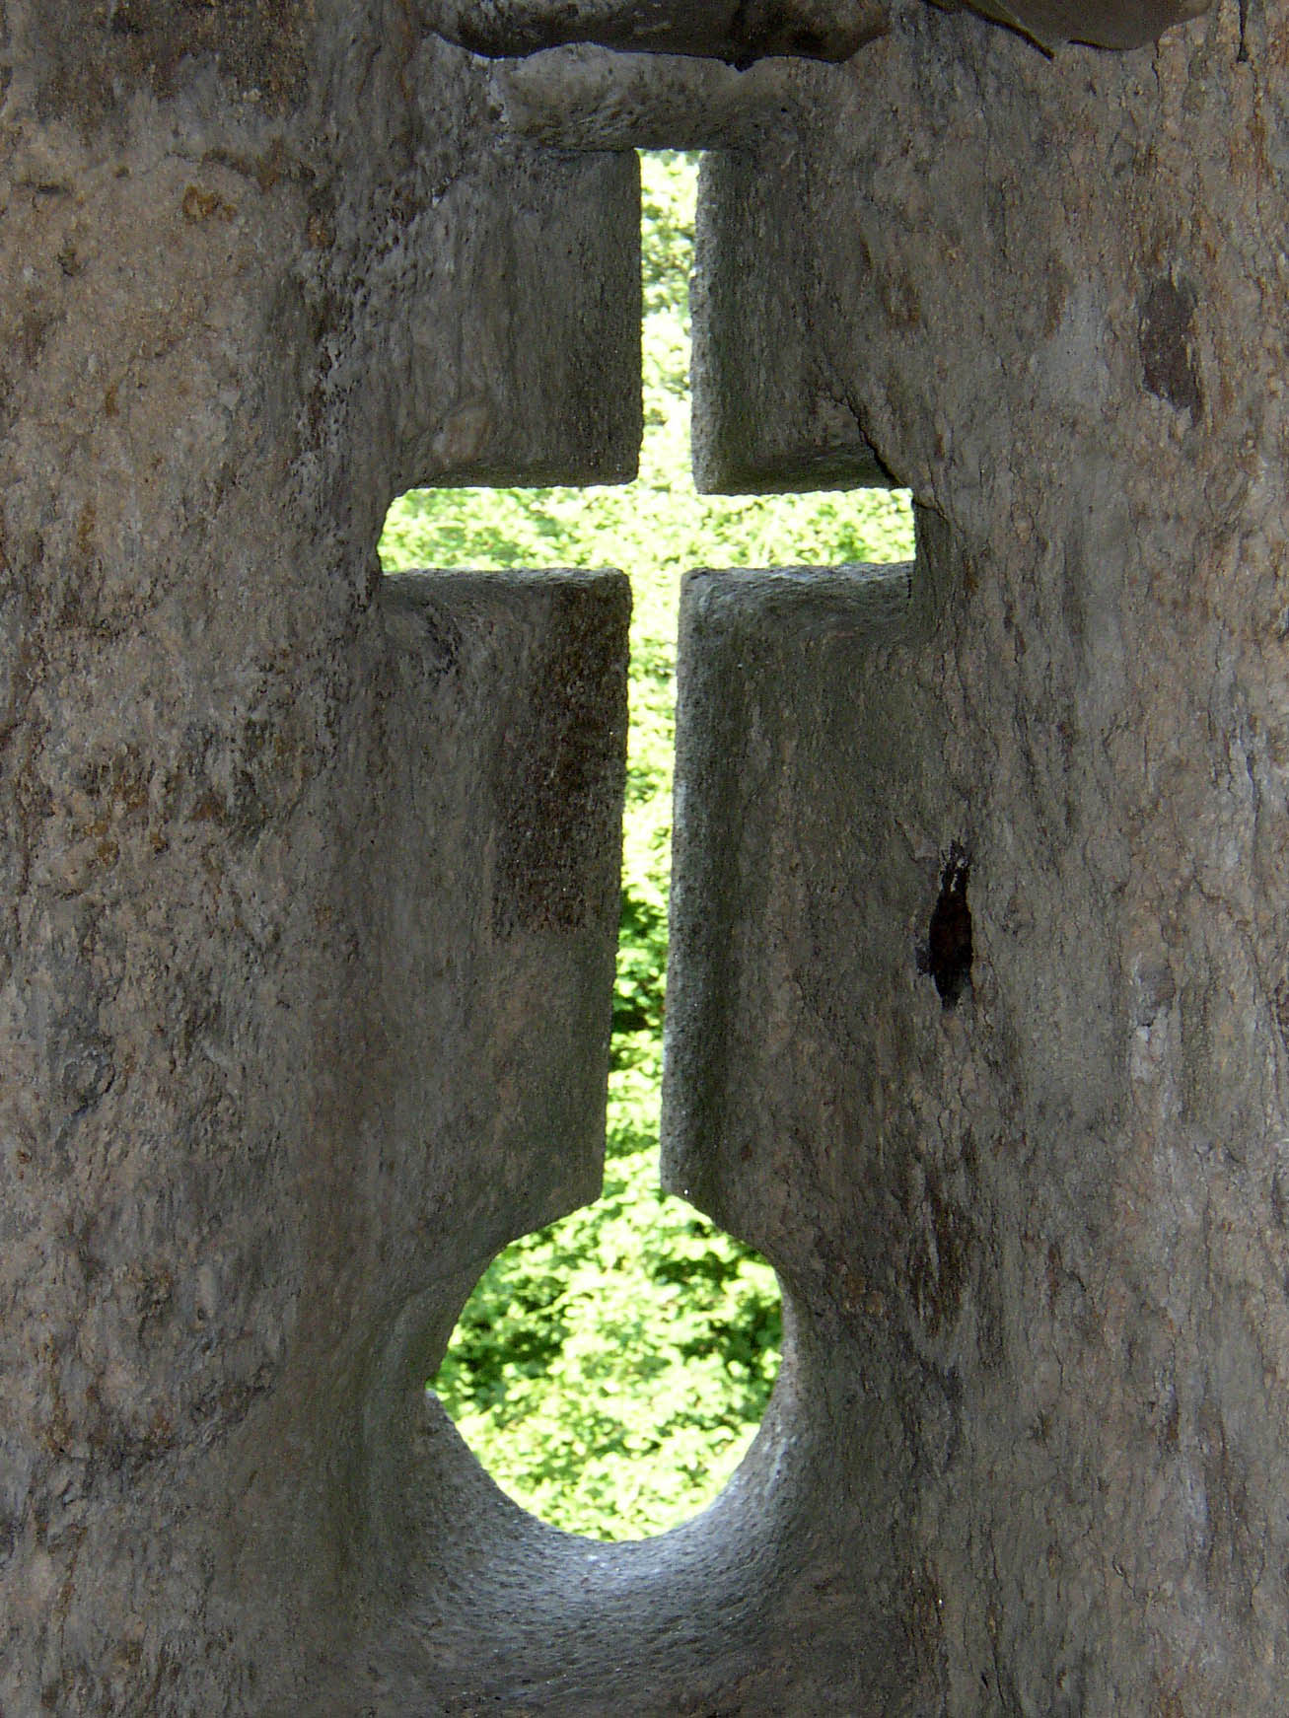
Somente a Fé
Notes:
https://commons.wikimedia.org/wiki/File:A_f%C3%A9_na_muralhas.jpg

Slide 6


Slide 7
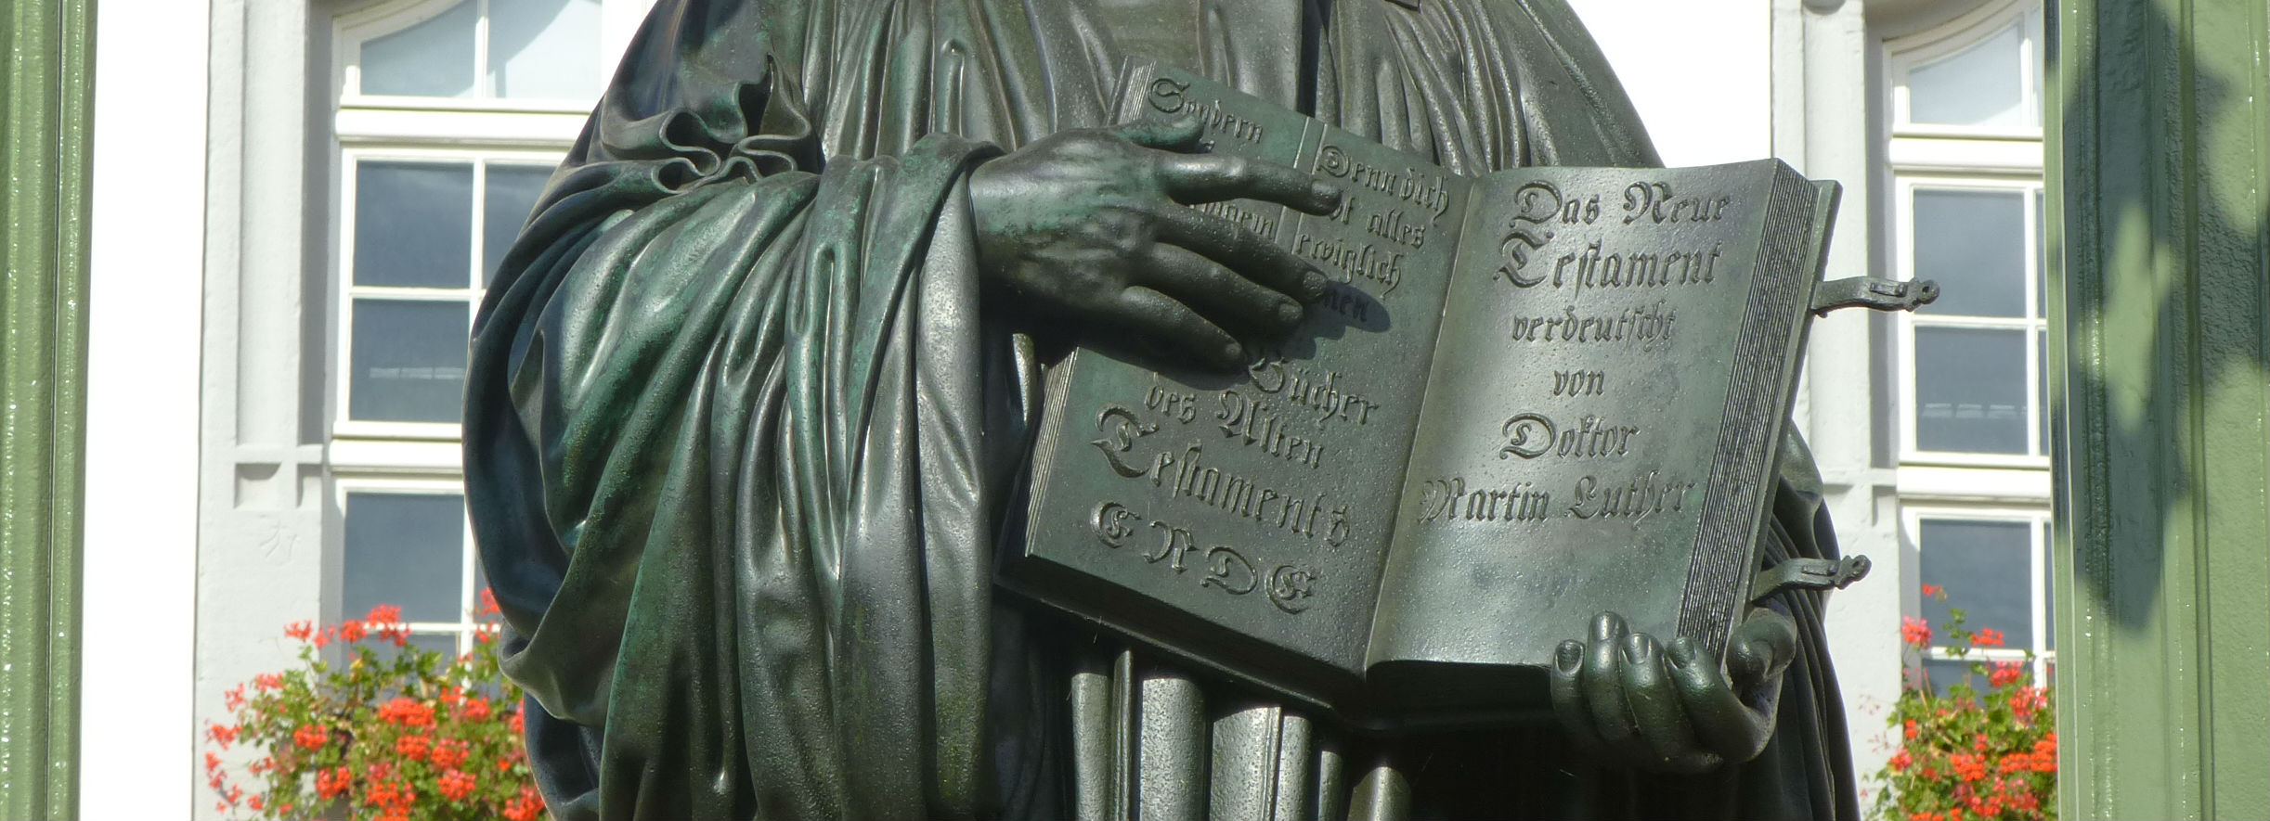
Somente a Escritura
Notes:
http://www.landeskirche-hannovers.de/damfiles/default/evlka/wir-ueber-uns/sprengel-und-kirchenkreise/ostfriesland-ems/aktuelles/2016/Luther-in-Wittenberg-2013-075.jpg-f8ce2fd243bc9c7b325b94da7fc95488.jpg

Slide 8
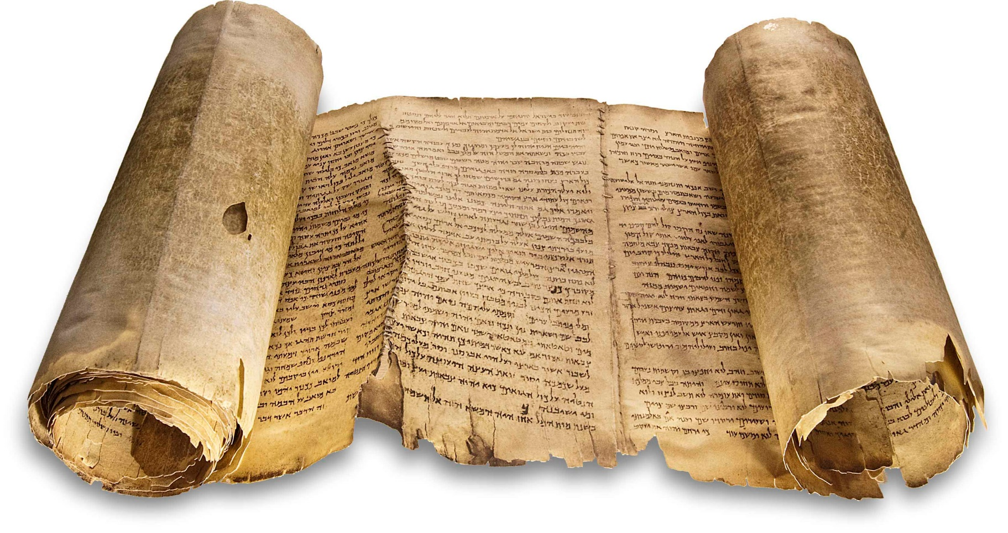
BÍBLIA: COLEÇÃO DE LIVROS
ANTIGO TESTAMENTO
39 livros
NOVO TESTAMENTO
27 livros

Slide 9
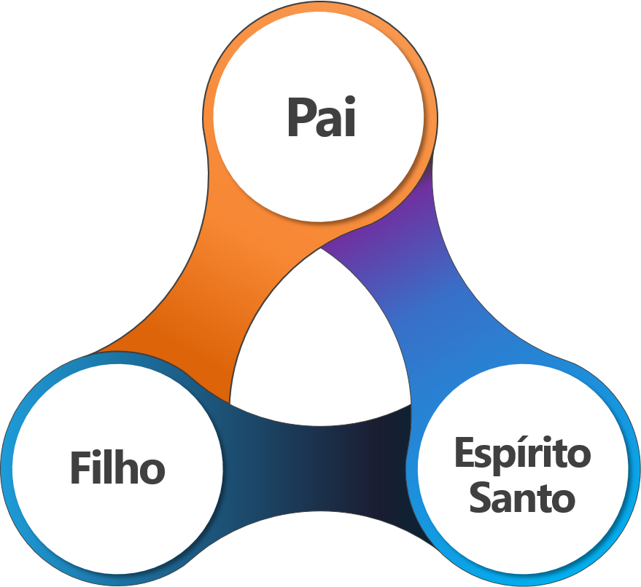
O que é a Trindade?
Notes:
http://commons.wikimedia.org/wiki/File:Dreieinigkeit.svg

Slide 10
PAI
FILHO
ESPÍRITO SANTO
Criador
Salvador
Santificador

Slide 11
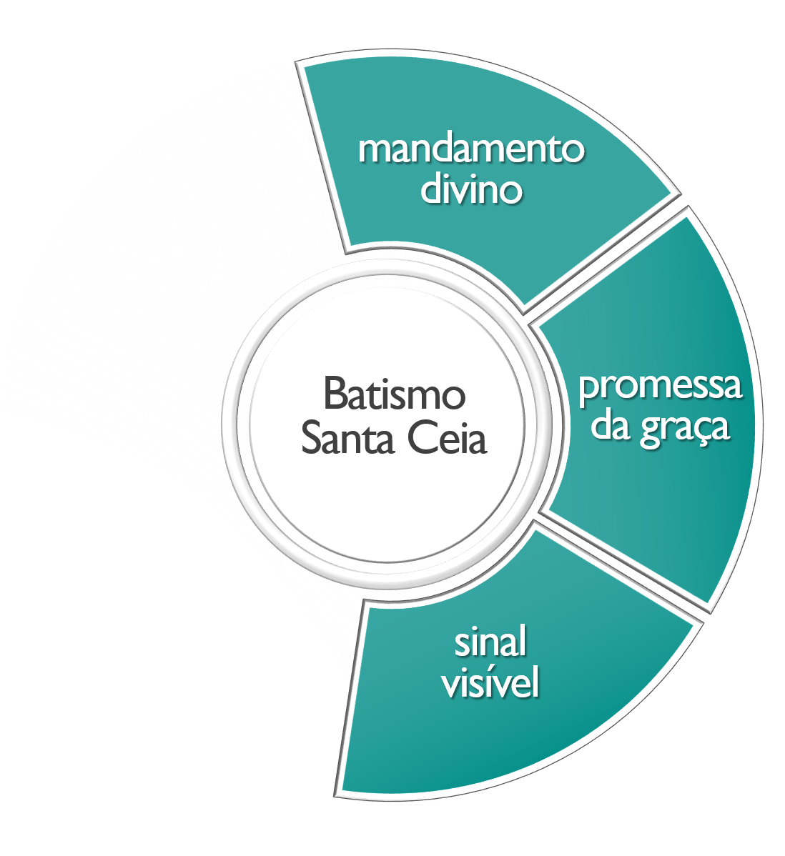
O que são sacramentos?

Slide 12
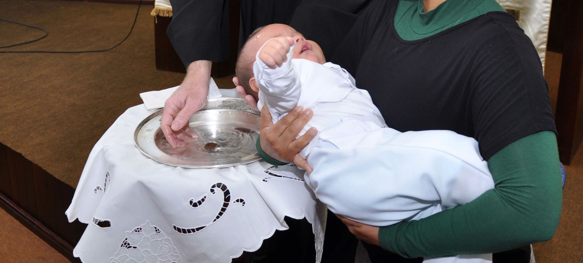
Por que batizamos?
Notes:
https://ieclbcanoinhas.files.wordpress.com/2011/05/batismo_wisch_dorva_saibel.jpg

Slide 13
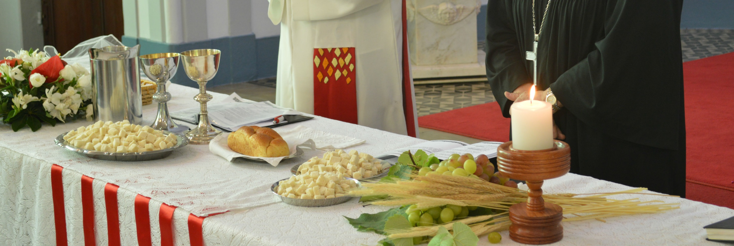
O que é a Ceia do Senhor?
Notes:
Celebração Concílio 16/10/2014, acervo IECLB

Slide 14
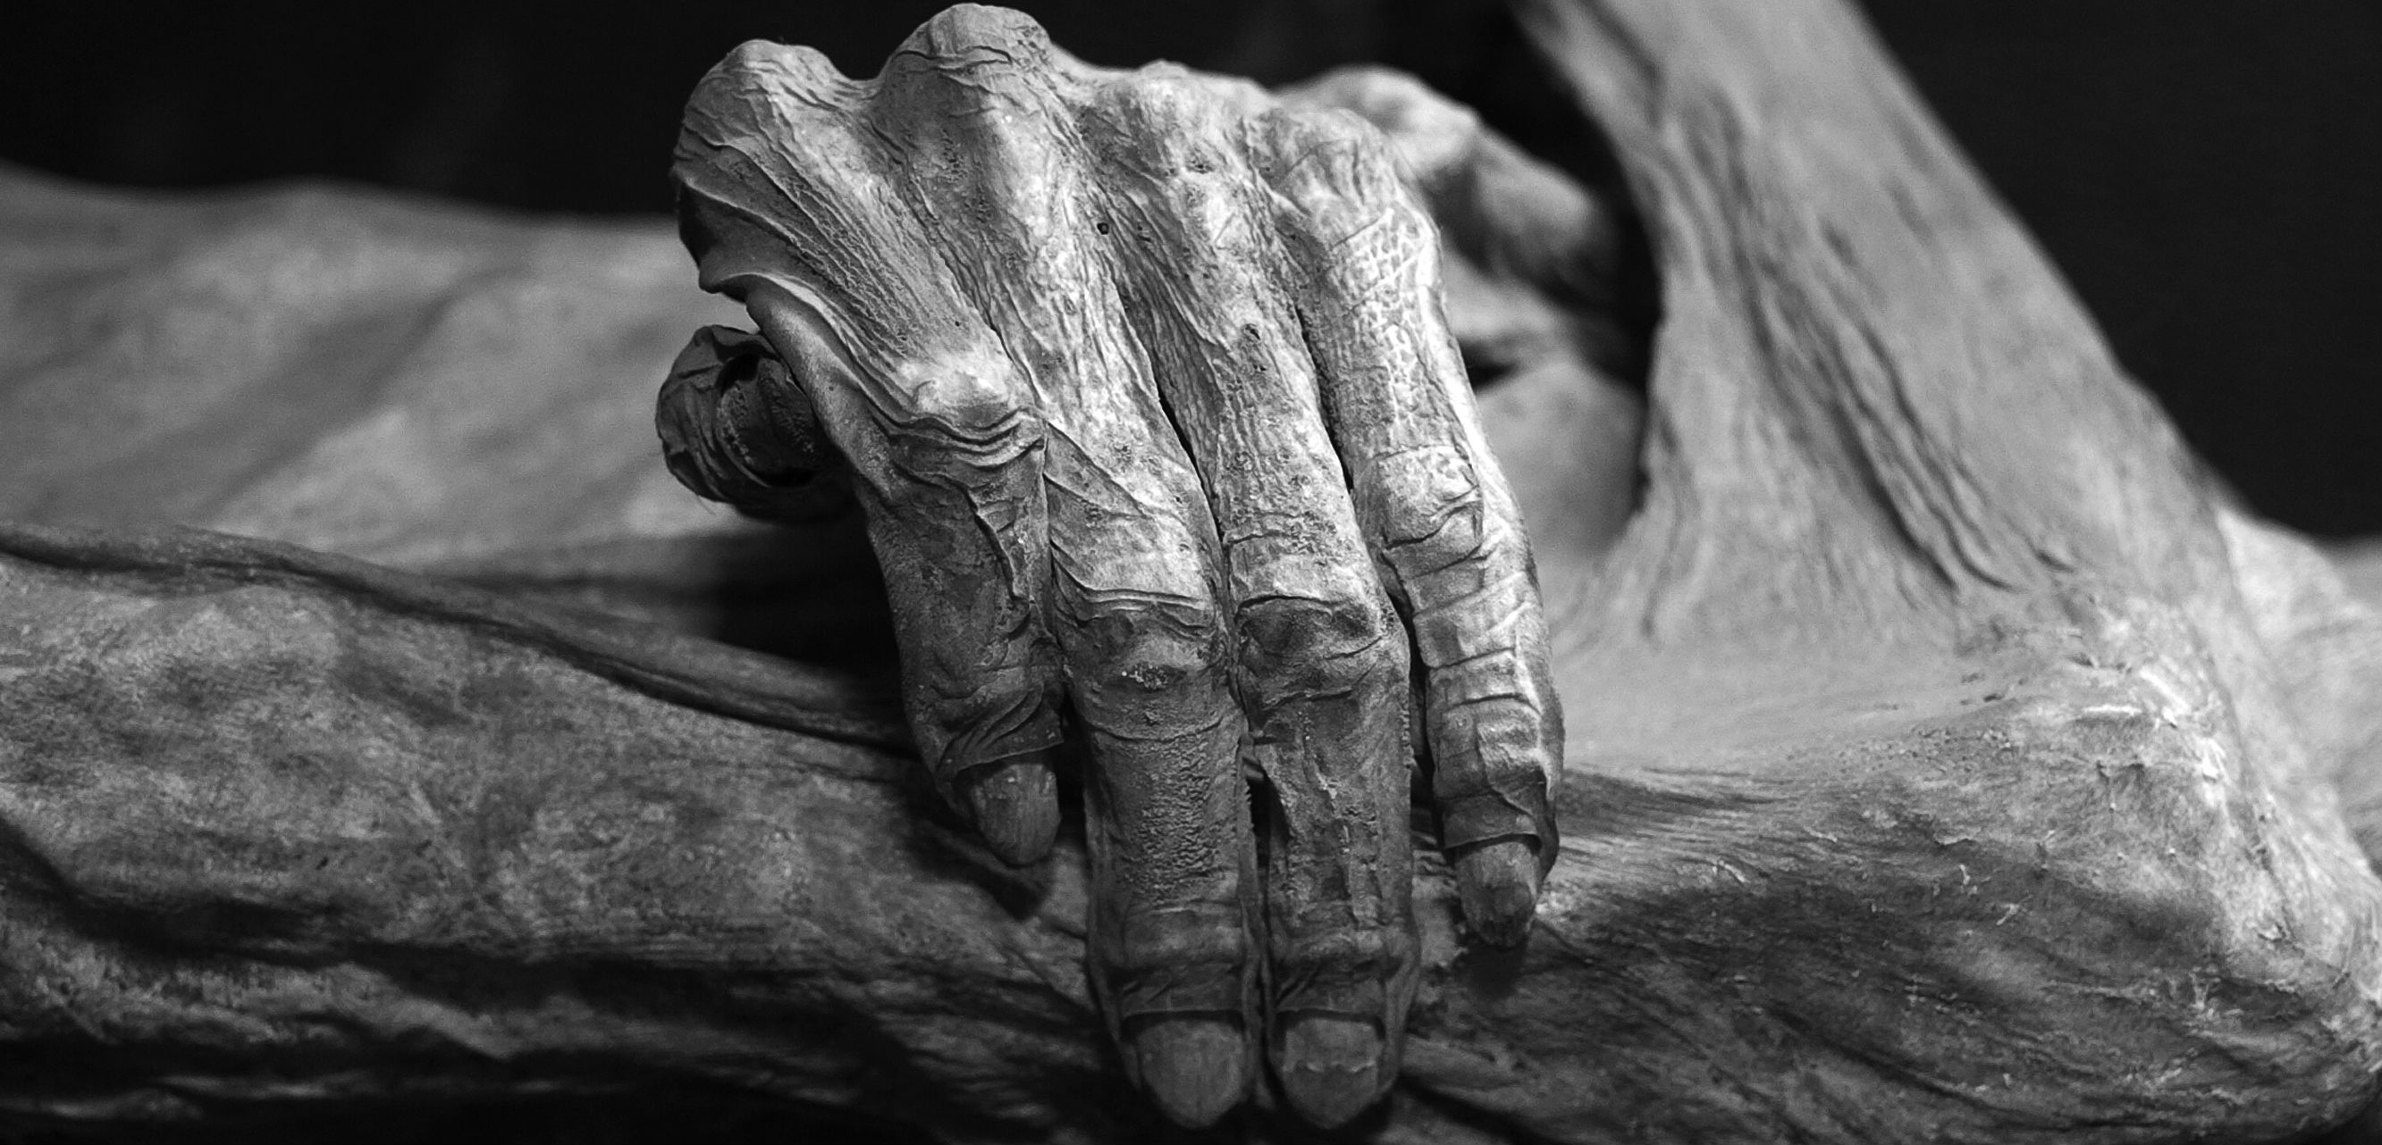
O que acontece quando morremos?
Notes:
https://commons.wikimedia.org/wiki/File:Placid_death.JPG

Slide 15
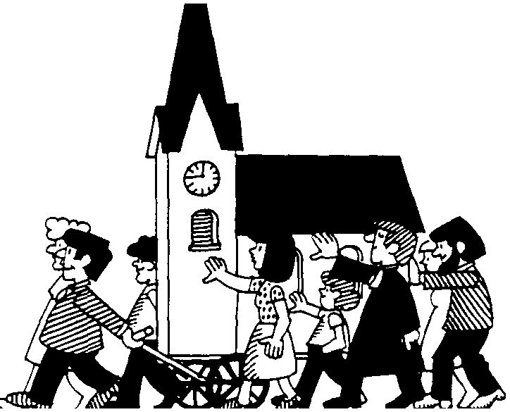
O que é
Sacerdócio
geral?

Slide 16





O que é ministério com ORDENAÇÃO?

Slide 17
Produção
Núcleo de Produção e Assessoria da IECLB
npa@ieclb.org.br

